Slide 1
Nova izdaja standarda za medicinske laboratorije, SIST EN ISO 15189:2023
Katja Otrin Debevc

Slide 2
Vsebina
Zakaj revizija in kako je potekala?
Kaj se spreminja?
Kako se bomo prilagodili spremembam?

Slide 3
Zakaj revizija
periodična revizija - 10 let od prejšnje
uskladitev s spremembami v ISO/IEC 17025:2017
prilagoditev spremenjenim potrebam področja (nove tehnologije)

Slide 4
Potek revizije
pripravil ISO TC 212 WG 1
konec 2018 – prvi osnutek
maja 2019 – obravnava drugega osnutka na TC 212
februar 2020 – CD1 (preobsežen in neuporaben)
januar 2021 – CD2 (znatno skrajšan)
oktober 2012 – DIS
avgust 2022 – FDIS
december 2022 – objava
Notes:
Samo za občutek, koliko časa traja revizija standarda
Kot pri prejšnji izdaji je najprej nastal izredno obsežen dokument, ki je bil nato znatno reduciran, a je v primerjavi z drugimi standardi še vedno obsežen

Slide 5
Področje uporabe
medicinski laboratoriji: preiskovanje materiala pridobljenega iz človeškega telesa z namenom pridobiti podatke za postavitev diagnoze, spremljanja, obvladovanje, preprečevanja, zdravljenja ljudi ali ocene zdravstvenega stanja
vključno s POCT
mogoča vključitev novih tehnik preiskav
Notes:
Nekoliko spremenjena definicija medicinskega laboratorija področja preiskav našteva le v opombi
vključuje POCT – preskušanje ob pacientu, zahteve zbrane v Dodatku A in omenjane v celotnem besedilu standarda: POCT vključen v sistem vodenja laboratorija

Slide 6
Povezave z drugimi standardi
format standarda osnovan na ISO/IEC 17025:2017
nadomešča ISO 22870 (POCT)
obvladovanje tveganj usklajeno s principi iz ISO 22367
zahteve za varnost usklajene s principi iz ISO 15190
zahteve za zbiranje in transport vzorcev usklajene z ISO 20658
reference na številne druge standarde v opombah posameznih zahtev (npr. ISO/IEC 17043)
ISO 9001 pri možnostih za sistem vodenja
Notes:
Predstavlja del serije standardov za medicinske laboratorije
ISO 22870:2016 Point-of-care testing (POCT) — Requirements for quality and competence - razveljavljen
ISO 22367:2020 Medical laboratories — Application of risk management to medical laboratories
ISO 15190:2020 Medical laboratories — Requirements for safety
ISO 20658:2023 Requirements for the collection and transport of samples for medical laboratory examinations
In drugi standardi za posamezne vrste preiskav
ISO/IEC 17043:2023 Conformity assessment — General requirements for the competence of proficiency testing providers

Slide 7
Spremembe - splošno
sprememba strukture, uskladitev z ISO/IEC 17025:2017 (in serijo 17000)
vključitev zahtev za POCT (prej v ISO 22870)
okrepljen poudarek na obvladovanju tveganj, usmerjenost v dobrobit pacienta
usmerjen k namenu (kaj je treba zagotoviti),
manj predpisuje načine
boljša organizacija vsebine,
manj ponavljanja zahtev
Notes:
Dosedanje zahteve v glavnem ostajajo nespremenjene, ni potrebe po obsežnih spremembah obstoječih sistemskih ureditev
Nekatere zahteve manj direktne, omogočajo več izbire, poudarjeno obvladovanje tveganj zlasti tveganj za pacienta;
Predstavlja minimalne zahteve, poudarja usmerjenost k pacientovim potrebam in stalno izboljševanje v tem smislu
zahteve večkrat podane pogojno (kjer je primerno)-laboratorij mora razumeti, kaj je zanje primerno in utemeljiti, zakaj ni

Slide 8
Nova struktura standarda
Področje uporabe
Zveza s standardi
Izrazi in definicije
Splošne zahteve
Strukturne in upravne zahteve
Zahteve glede virov
Zahteve glede procesov
Zahteve za sistem vodenja
Dodatek A (normativni) – dodatne zahteve za POCT
Dodatek B (informativni) – primerjava ISO 9001:2015 in ISO 15189:2022
Dodatek C (informativni) – primerjava ISO 15189:2012 in ISO 15189:2022

Slide 9
Splošne zahteve
Podobne zahtevam iz ISO/IEC 17025,
vendar ne vse identične
bolj razdelane zahteve za nepristranskost
bolj razdelane zahteve za zaupnost
dodatno podpoglavje z zahtevami glede pacientov
Usmerjenost v dobrobit pacienta
Notes:
Zahteve za nepristranskost podrobnejše, razen v enem delu enake tistim iz 17025 (zavezanost, identifikacija in obvladovanje tveganj/groženj,...)
Za zaupnost prav tako, vključujejo določila glede informiranja v primeru obveznega razkritja
zahteve glede pacientov:
- uvedene zahteve glede varnosti in pravic pacientov,
med drugim: obveščanje o škodljivih dogodkih, razpoložljivost shranjenih vzorcev, informirano soglasje, nediskriminatorna obravnava,…
- preoblikovane zahteve glede potreb uporabnikov/pacientov
Med drugim: pomoč pri izbiri preiskav in interpretaciji rezultatov, javno dostopne informacije o preiskavah, zagotavljanje relevantnih podatkov

Slide 10
Strukturne in upravne zahteve
Manj podrobne, bolj pregledne zahteve
Lahko ga sestavlja več oseb
vodja laboratorija
aktivnosti laboratorija
organizacija,
odgovornosti/pooblastila
politike, cilji (sklic na 8.2)
obvladovanje tveganj (sklic na 8.5)
5.4.1 c)
Novo:
opredeliti za vse lokacije, vključno s POCT, odvzemom vzorcev
Dobrobit pacienta
Notes:
Bolj pregledno ni več ločenih poglavij za vodjo laboratorija in odgovornosti vodstva, ki so se prej prekrivala
Laboratory director:
- privzame, da gre lahko za več oseb
- manj podrobne, manj rigidne zahteve
- usmerjene na splošno vodenje (upoštevajoč tveganja, potrebe pacienta, izboljševanje)
Nova zahteva (podobna kot v 17025):
- opredelitev aktivnosti laboratorija, vključno s POCT, odvzemom vzorcev za katere zagotavlja izpolnjevanje zahtev tega standarda (brez aktivnosti ki jih stalno zagotavljajo zunanji ponudniki),
Zahteve glede zagotavljanja skladnosti z zahtevami so poenostavljene
Struktura in pooblastila:
Poenostavljena določila, tudi podobna 17025, osredotočena na strukturo, medsebojna razmerja, komuniciranje, opredelitev postopkov: podobno določilo glede “specificiranja postopkov do mere, ki zagotavlja dosledno izvajanje in veljavnost rezultatov“-splošno določilo, ki kompenzira odsotnost zahtev za dokumentirane postopke pri različnih elementih sistema
Posebno poglavje glede vodenja kakovosti, a nima več izraza vodja kakovosti, le zahtevo po opredelitvi odgovornosti
Preurejene zahteve glede politik in ciljev
Sklic na 8.2., merljivi cilji, kazalniki
Obvladovanje tveganj: poudarjeno bolj razdelano, sklic na 8.5
še vidimo precej ponavljanja enakih/podobnih vsebin na več mestih npr glede tveganj: 5.2.2, 5.6, 8.5.1
Tudi tu poudarek na dobrobiti pacienta

Slide 11
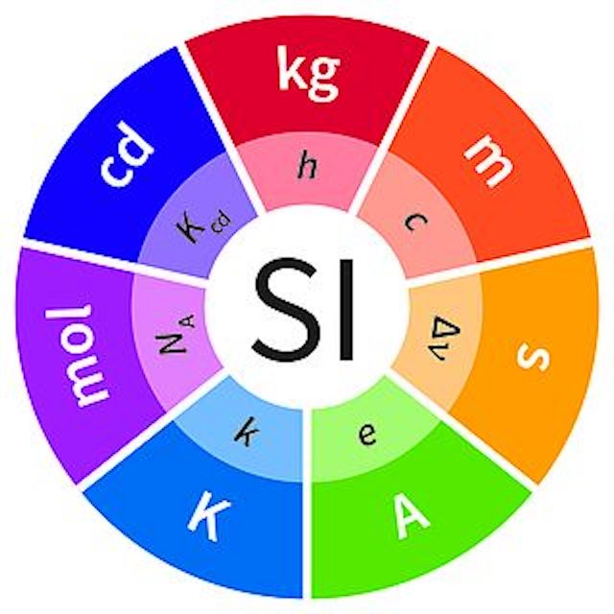
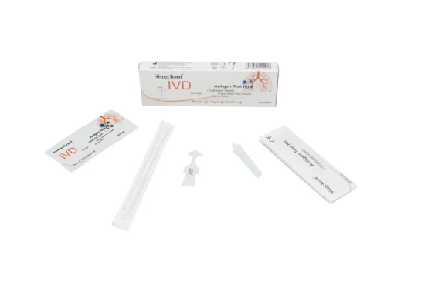
Zahteve glede virov
osebje prostori
manj podrobne zahteve brez bistvenih sprememb
oprema, reagenti sledljivost
preureditev, manjše novosti razširjeno/diferencirane zahteve
storitvene pogodbe izdelki/storitve zunanjih ponudnikov
vzajemne odgovornosti tudi za prejemne laboratorije
pri POCT
Notes:
Zahteve za osebje bolj pregledne, manj izrecne, usklajene s 17025
Prostori, ni sprememb
Oprema: poglavje preurejeno, oprema izven stalnega nadzora, izrecno omenja izpolnjevanje zahtev glede točnosti oz. merilne negotovosti s sklicem na zahteve za sledljivost (7.3.3, 7.3.4), postopki za odziv na odpoklic ali druga obvestila proizvajalca, ki zahtevajo ukrepanje
6.4.1. note -kot oprema je vključena tudi LIS
Kalibracija in sledljivost: zahteve glede sledljivosti bolj razdelane kot prej, različne za različne vrste preiskav, posebej obravnavane genetske preiskave
6.6.5. Ta del naj bi vključil IVD uredbo; če se reagenti ne uporabljajo v skladu z navodili proizvajalca, standard usmerja na 7.7.3 -validacijo
Zahteve glede storitvenih pogodb (zakaj so te zahteve v pogl 6 in ne 7???)- pogodbe z odjemalci laboratorija izrecno vključujejo POCT
Zunanji ponudniki: zahteve podobne kot v 17025

Slide 12
Zahteve glede procesov
poudarek na risk-based pristopu in usmerjenosti v pacienta
predpreiskovalni procesi: ciljno usmerjene zahteve
preiskovalni procesi:
- poudarek na klinični primernosti in odločitvah,
- okrepljene zahteve glede MN,
- bolj strukturirane glede zagotavljanja veljavnosti rezultatov
popreiskovalni procesi:
- poudarek na kritičnih rezultatih,
- poenostavljeno poročanje,
- manjše nove zahteve glede vsebine poročil
neskladno delo; preureditev v povezavi s pogl 8.7
bolj razdelane zahteve glede pritožb
zagotavljanje kontinuirnega delovanja in pripravljenost na izredna stanja
Notes:
Identifikacija tveganj za pacienta skozi celoten proces – novo: sporočanje preostalih tveganj uporabnikom
Obravnava tveganj upoštevajoč potencialno škodo za paciente
Priložnosti za izboljšano skrb za paciente
Pogosta uporaba izrazov: kjer je potrebno/relevantno: zahteva razmislek in utemeljitve morebitnih opustitev
Sklic na ISO 20658 glede odvzema in transporta vzorcev
Pri validaciji in periodičnem pregledu metod dodano: za zagotovitev „klinične točnosti preiskav“
Zmogljivost metod opredeliti glede na vpliv na skrb za pacienta
Podrobnejše zahteve glede EQA, tudi planiranja in izbire: 7.3.7.3.f Če EQA ni na voljo mora laboratorij utemeljiti in pokazati učinkovitost izbranega alternativnega zagotavljanja kakovosti.
7.4.1.3. b ko laboratorij sporoča kritične rezultat, na primer po telefonu, mora zabeležiti tudi verifikacijo ustreznosti komunikacije (torej zapis mora biti o geslu itd)
Ni bistvenih sprememb pri obvladovanju podatkov in informacij
Referenca na ISO 22367 v zvezi s tveganji pri LIMS in ISO/IEC 27001-informacijska varnost
Pritožbe, podobne zahtevam iz 17025, vendar ne enake
Okrepljene zahteve: identifikacija tveganj ob nerazpoložljivosti laboratorijskih storitev – koordinirana strategija
Planiran odziv na izredna stanja: periodično testiranje planov, izobraževanje, preprečevanje/zmanjševanje posledic

Slide 13
Zahteve za sistem vodenja
Možnosti izpolnitve zahtev z referenco na ISO 9001
Zavedanje ciljev, politik, vpliva na uspešnost sistema in posledic neskladnosti
Sledljivost sprememb v zapisih
Ni zahteve za poslovnik kakovosti,
zahteva za dokumentiranje, ciljev, politik, procesov
Ukrepi za obravnavo tveganj in priložnosti s povezavo na neskladnosti in korektivne ukrepe
Podrobnejše glede planiranja
notranje presoje
Vodstveni pregled
dodatne vhodne in izhodne vsebine
Notes:
Zahteve za sistem vodenja so konkretnejše in bolj pregledne
vključujejo referenco na ISO 9001 v smislu ekvivalentnosti vendar se ne omenja opcij A, B kot v seriji 17000
Dokumentiranje: politike/cilji 8.2.1, preiskovalni procesi 7.3.6
Zmanjševanje tveganj za pacienta; ukrepi in prioriteta proporcionalni vplivu na rezultate in varnost pacientov ter osebja, izrecna zahteva za zapisovanje odločitev in ukrepov ter preverjanje uspešnosti
Planiranje NP: prioriteta na tveganju za paciente in upoštevanju drugih tveganj
VP: vhodi-izpolnjevanje ciljev, primernost politik/postopkov; zagotavljanje veljavnosti rezultatov, izobraževanje, nadzor
Izhodi- izboljšave glede na izpolnitev zahtev 15189, potrebne spremembe

Slide 14
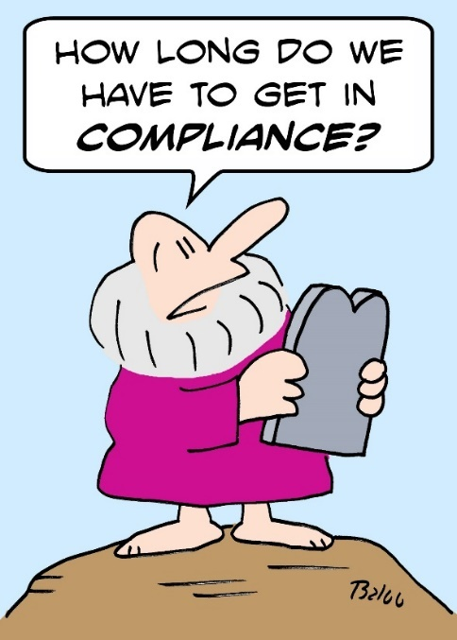
Prehodno obdobje
3 leta od izdaje standarda
informacija na spletni strani SA
akreditirani laboratoriji obveščeni o prehodnem obdobju
v 2023:
izobraževanja osebja in prilagoditve v sistemu SA
uvedba sprememb na strani laboratorijev
začetek 2024 – predvidoma vsa ocenjevanja po novi izdaji
decembra 2025 – akreditacije po ISO 15189:2012 postanejo neveljavne
Notes:
Od 2024 računamo na ocenjevanja po novi izdaji, če bodo seveda laboratoriji uvedli potrebne aktivnosti za prilagoditev
Da bo nato dovolj časa za reševanje morebitnih neskladnosti do izteka prehodnega obdobja

